Slide 1
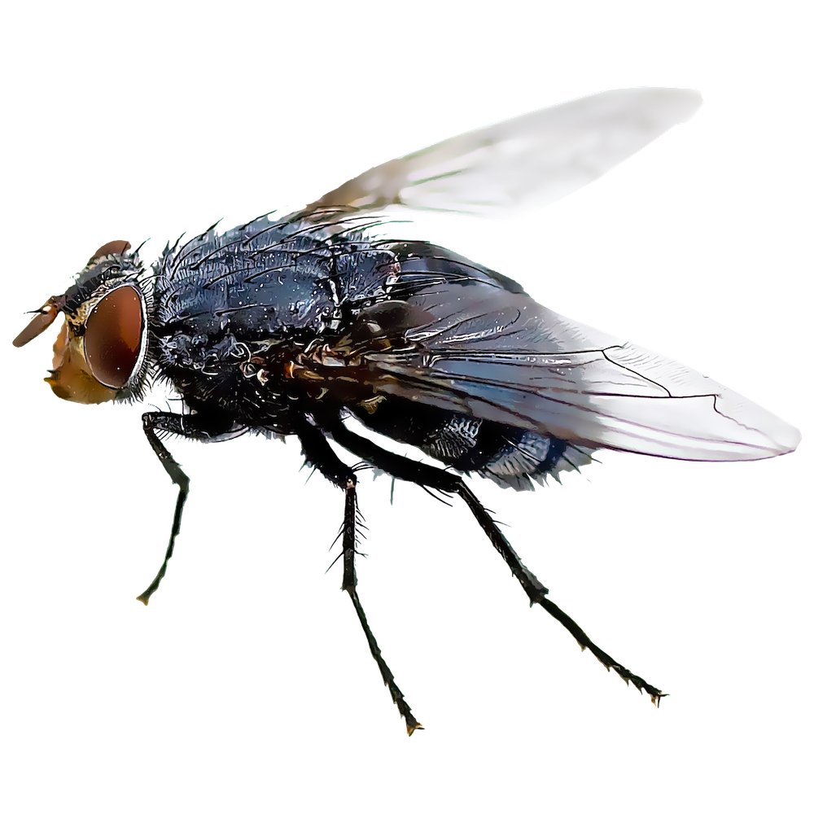
K.U.A.K.
Komplexe Ungeziefer Auslöschungs* Kinematik
* Ethical Approval: Not required

Slide 2
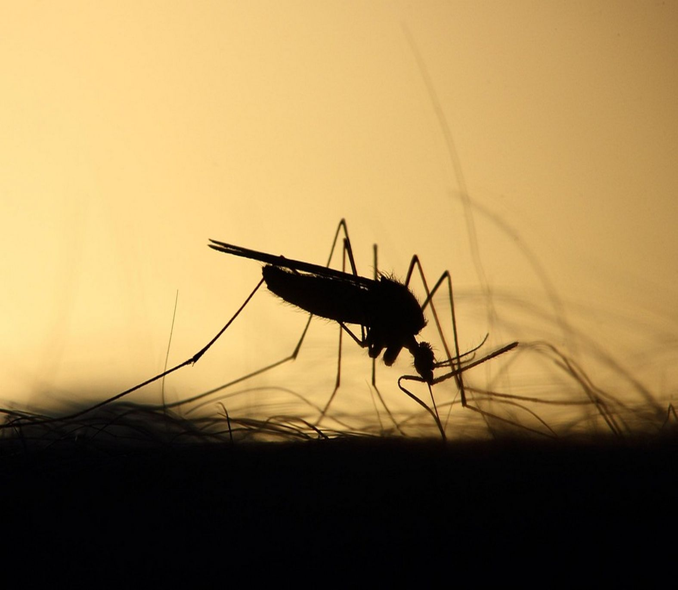
“Insect controll”
“
More than 700 000 human deaths from mosquito bites are observed annually in the world. More than 2 times the number of annual murders in the world. In this regard, the invention of more effective methods of protection against mosquitoes is necessary.
Rakhmatulin Ildar,
South Ural State University [2021]
New laser zaps mosquitoes out of the air - USA TODAY
Notes:
Es werden in etwa 492.000 Menschen pro Jahr ermordet laut einer Datenbank der UN des UN Office on Drugs and Crime's Stand 2020.
Im Jahr 2022 starben 1,000,000 Menschen an den Folgen eines Mosquito-Stiches.
Grund ist die Übertragung von Krankheiten wie Malaria, Gelbfieber.

Slide 3
Inspiration
Raspberry PI for Kill Mosquitoes by Laser, [2021]
Building a Wi-Fi Controlled Nerf Turret [2022]
Making a Motion Detecting Laser Turret [2022]
Laser anti-aircraft gun for mosquitos [2024]

Slide 4



Agenda
Kinematik
Zielerkennung
Geschossarten
Arbeitsraum
Freiheitsgrade
Bauteile
Kamerasystem
Infrarot
Radar
Kinetisch
Laser

Slide 5
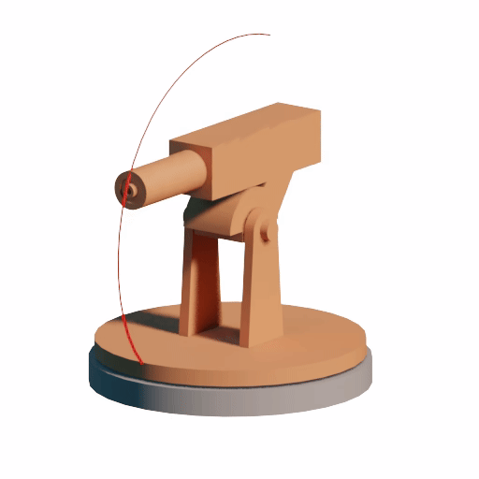
Kinematik
Freiheitsgrad auf der X-Achse.
Stellt Zenith des TCP ein.
Könnte bis zu 180° rotieren.
Limitiert durch Base und
Schwenkaufbau.
Servomotor bietet sich an.

Slide 6
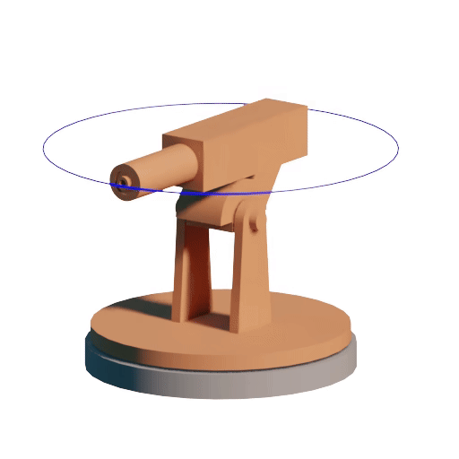
Kinematik
Freiheitsgrad auf der Z-Achse.
Stellt Azimuth des TCP ein.
Schwenkung bis zu ±180°
oder über 360°.
Benötigt Kopplung für
elektrischen Strom und Signale.
Steppermotor bietet sich an für
volle 360° Drehung.

Slide 7
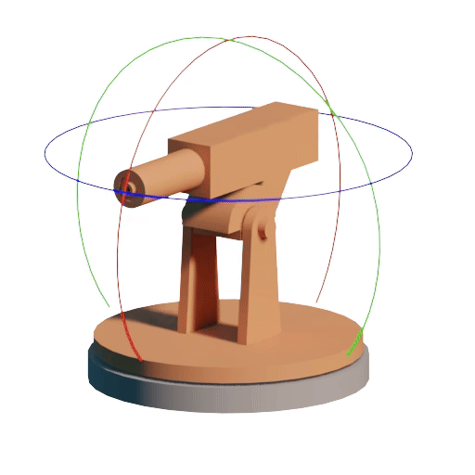
Kinematik
Annäherungsweise
Kugel-förmiger Arbeitsraum.
Erlaubt es nahezu beliebigen
Punkt anzusteuern.
Problem: Kabelführung bei Stromversorgung?

Slide 8
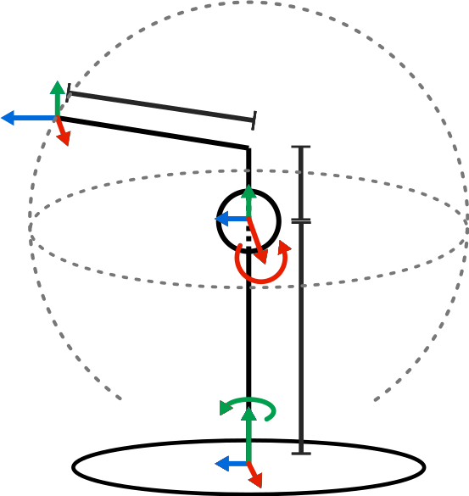





Modellierung
TCP
Modellierung durch
2 Winkel (θ, ɸ)
3 Längen (h1, h2, d)
Aus Punkt gegeben durch
Azimuth und Zenith können Winkel für Gelenke zurück gerechnet werden.
Base

Slide 9
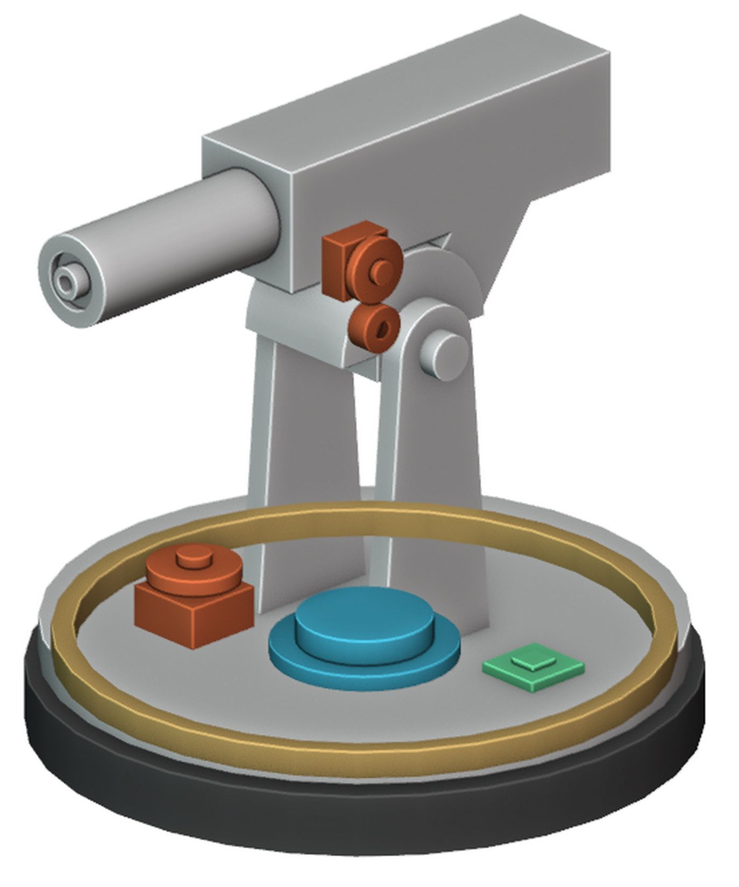
Bauteile
Mikrocontroller zur Steuerung der Kinematik.
2 Servomotoren alternativ
1 Stepper- und 1 Servomotor.
Laserstrahler.
Inneres Stirnrad für Basisrotation.
Schleifring als elektrische Kopplung zwischen Base und Fundament.

Slide 10
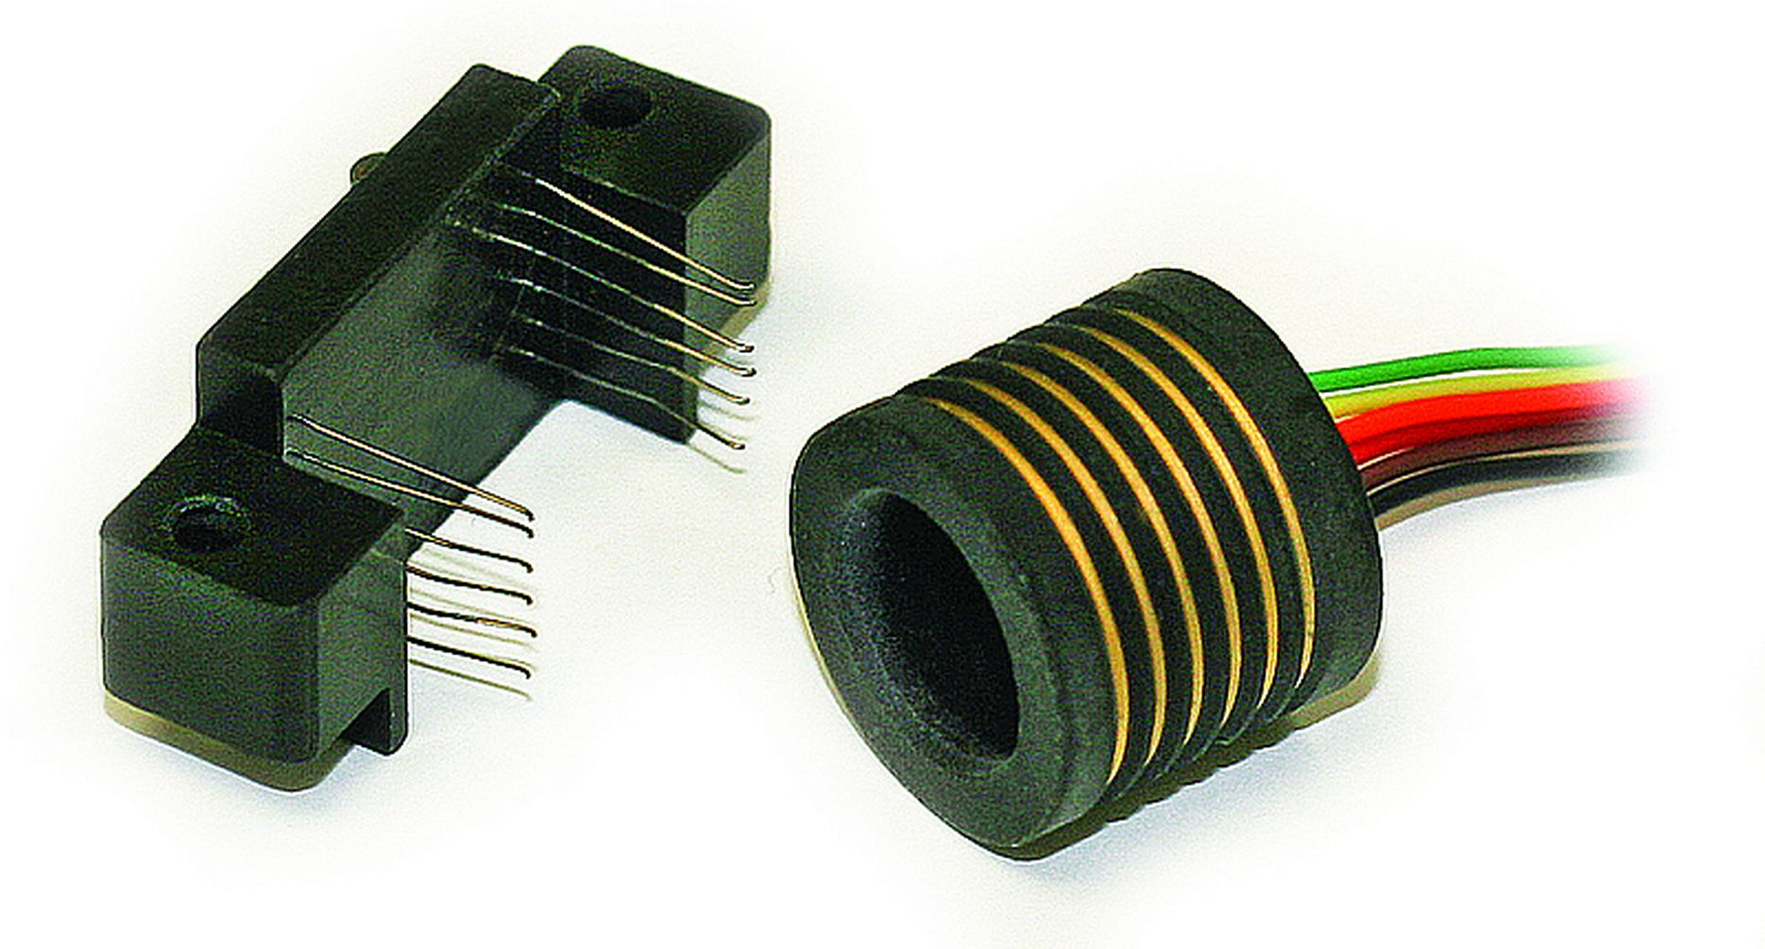
Elektronik
Schleifring
Erlaubt Rotation der Basis um mehr als 360°
durch Vermeidung von Kabeln.
Überträgt Gleichstrom und Signale.
Hohe Abnutzung der Mechanik.
Günstige Bauteile.
Offener Schleiring von Peromatic

Slide 11
Elektronik
Kennwerte zur Einschätzung der Hardware
Geschwindigkeit einer Fliege/Mosquito ≈ 1 – 3 m/s.
Größe Fliege/Mosquito ≈ 1 cm.
Wünschenswerte Reichweite für Betrieb in kleinem Raum ≈ 1 – 3 m.

Slide 12
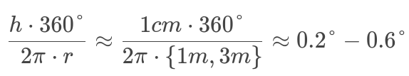
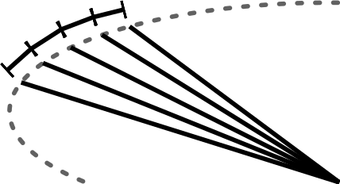
Elektronik
Auflösung für Drehungen
Berechnung der Auflösung in Winkel:
1 cm
1 m – 3 m

Slide 13
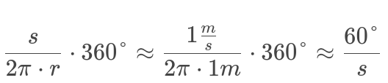
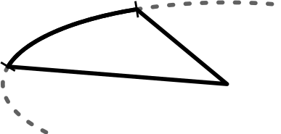
Elektronik
Drehgeschwindigkeit
Berechnung der benötigten Winkelgeschwindigkeit:
1 m
1 m
ɑ

Slide 14
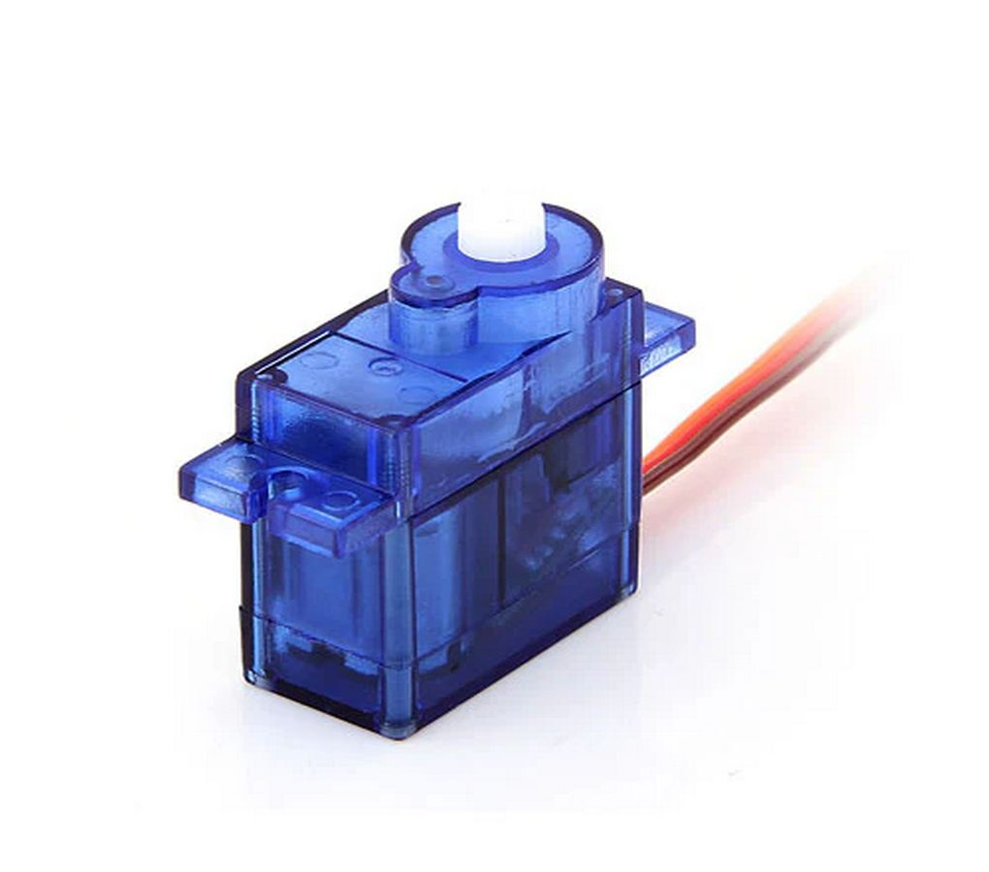
Elektronik
Servomotor – Einschätzung der Tauglichkeit
€ 7,14 für einen billigen Servomotor
Zeit für volle Drehung (0° - 180°): ≈ 300 ms
bei 60°/0.1s
Genauigkeit von etwa 1° - 3°.
Kann durch externen Driver
verbessert werden.
Genauigkeit der Motoren ist das Problem!
Servomotor von Feetech

Slide 15
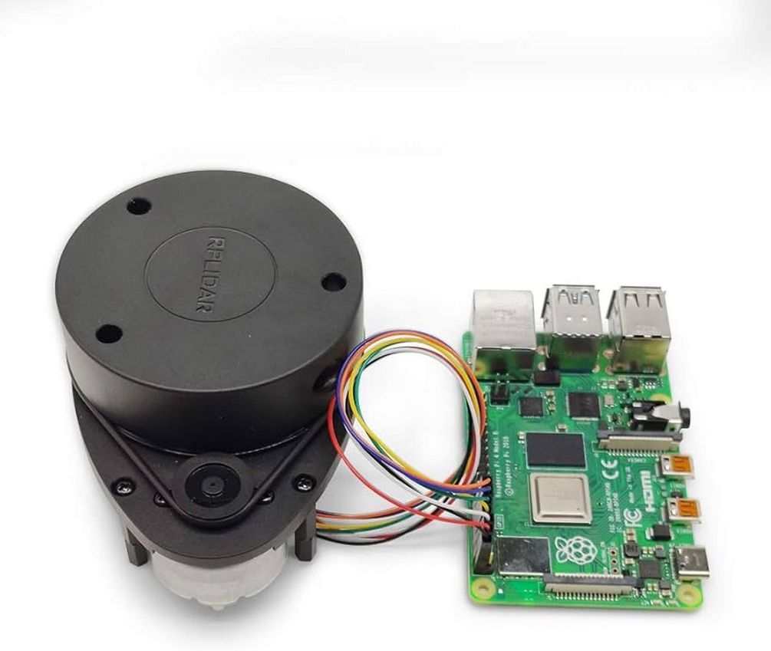
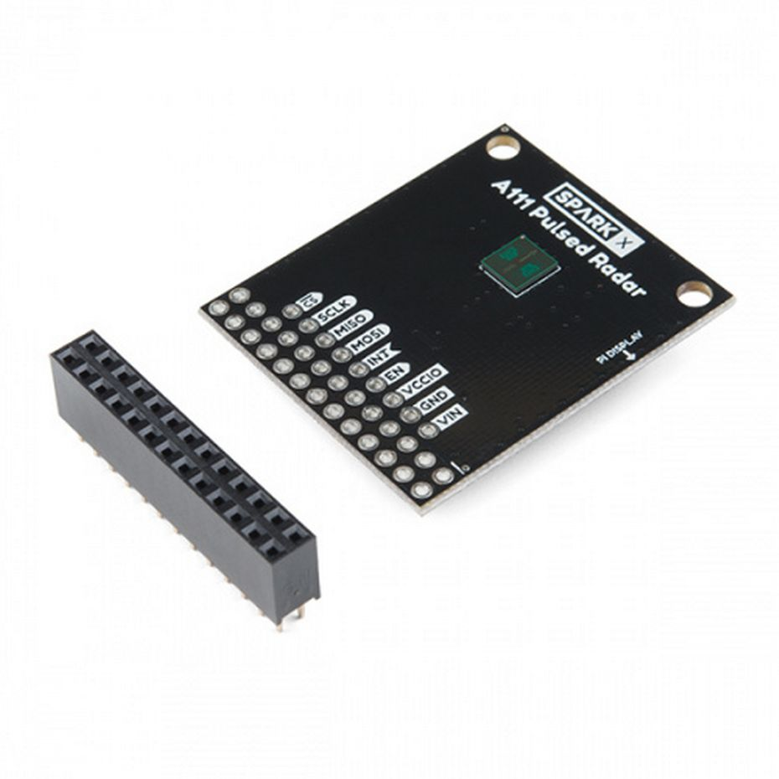
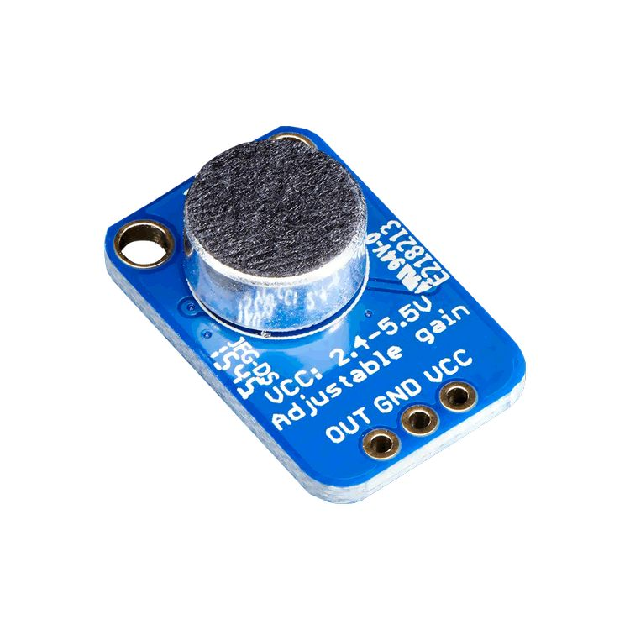
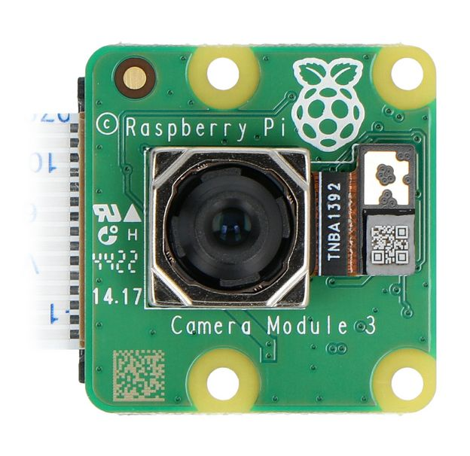
Art der Sensorik
Kamera
LiDAR
Radar
Mikrofon
Kamera Beispiel
LiDAR Beispiel
Radar Beispiel
Mikrofon Beispiel

Slide 16
Kamera
Vorteile
Nachteile
Hoher Informationsgehalt
Günstig
Keine Entfernungsmessung
Lichtabhängig
Keine 360° sicht
Tiefe kann mit zwei Kameras ermittelt werden

Slide 17
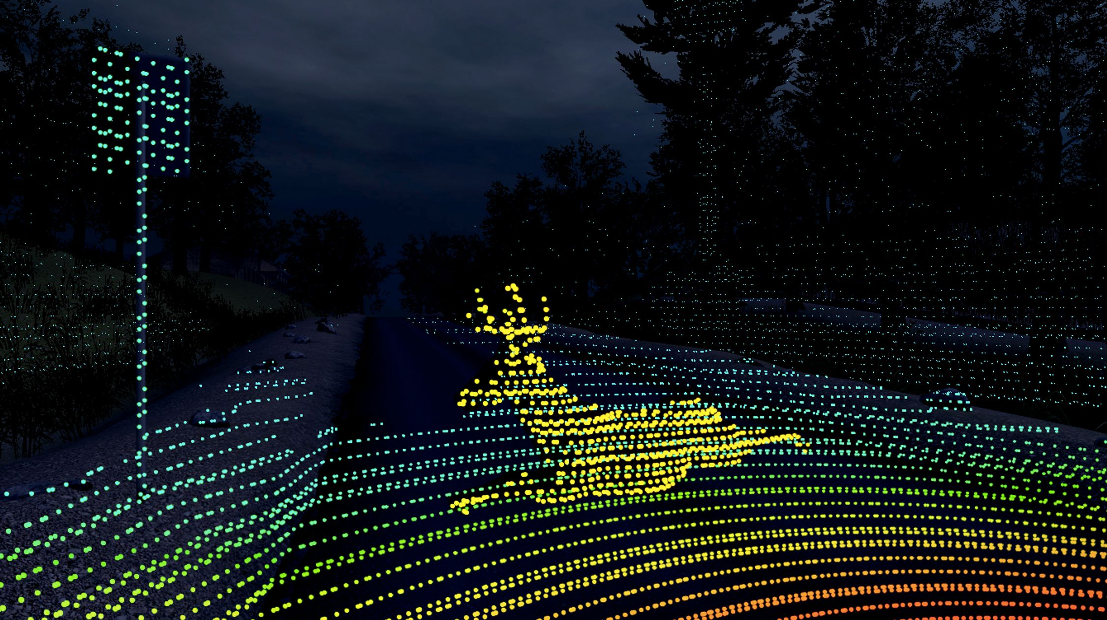
LiDAR System
LiDAR Beispiel

Slide 18
LiDAR Sensor
Vorteile
Nachteile
Erkennung von schnellen Objekten
Genau tiefenerkennung
Schlechte Auflösung
Teuer
Komplexe Berechnung

Slide 19
Radar
Vorteile
Nachteile
Misst Entfernung
Arbeitet durch Hindernisse
Tagesunabhängig
Schlechte Erkennung von kleinen Objekten
Keine höhe

Slide 20
Mikrofon
Vorteile
Nachteile
Tagesunabhängig
Energieeffizient
Günstig
Leicht störbar
Abhängig von Geräuschen
Keine Position bestimmbar
Position kann mit mehreren Mikrofonen ungenau ermittelt werden

Slide 21
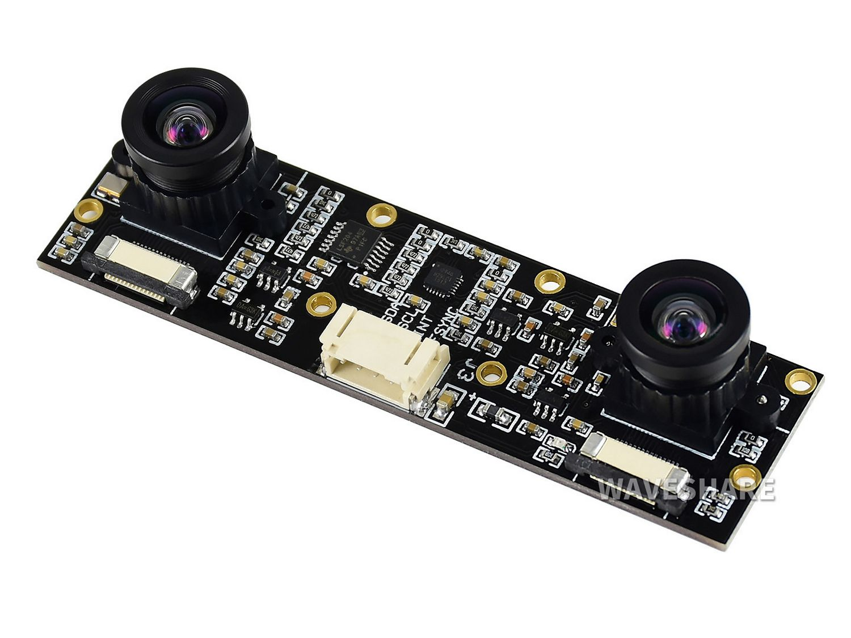
Entscheidung: Zwei Kameras
Weitenbestimmung durch Trigonometrie
Erkennung von Bewegung
Unterscheidung von Arten
Stereokamera Beispiel

Slide 22
Klassische Bildverarbeitung
Licht
Farbe
Grauwerte betrachten
Histogramm filtern
Kanten
Bewegung
Sobel-Operator kanten hervorheben
Vorherige Frames vergleichen

Slide 23
Klassische Bildverarbeitung
Vorteile
Nachteile
Benötigt geringe Leistung
Leicht berechenbar
Quick and dirty
Abhängig von Umgebungsverhältnissen
Hohe Fehleranfälligkeit

Slide 24
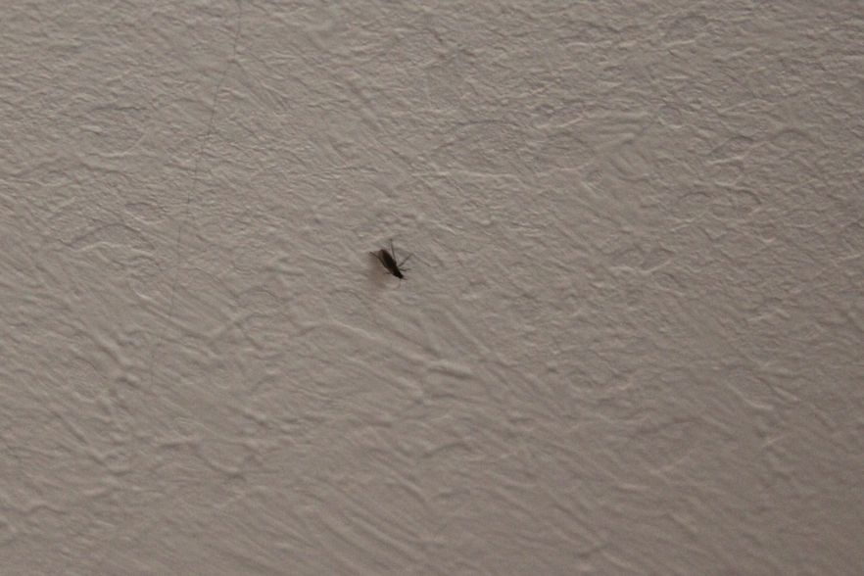
Machine Learning
Koordinaten
Moskito Beispiel

Slide 25
Machine Learning
Vorteile
Nachteile
Hohe Erkennungsrate
Unterscheidung von Insekten
Komplexe Berechnung
Benötigt Training

Slide 26
Entscheidung: Hybrider Ansatz
Vorteile
Nachteile
Hohe Erkennungsrate
Einfachere Berechnung
Unterscheidung von Insekten
Filterung von Umgebungsrauschen
Benötigt Training
Erhöhter Aufwand

Slide 27
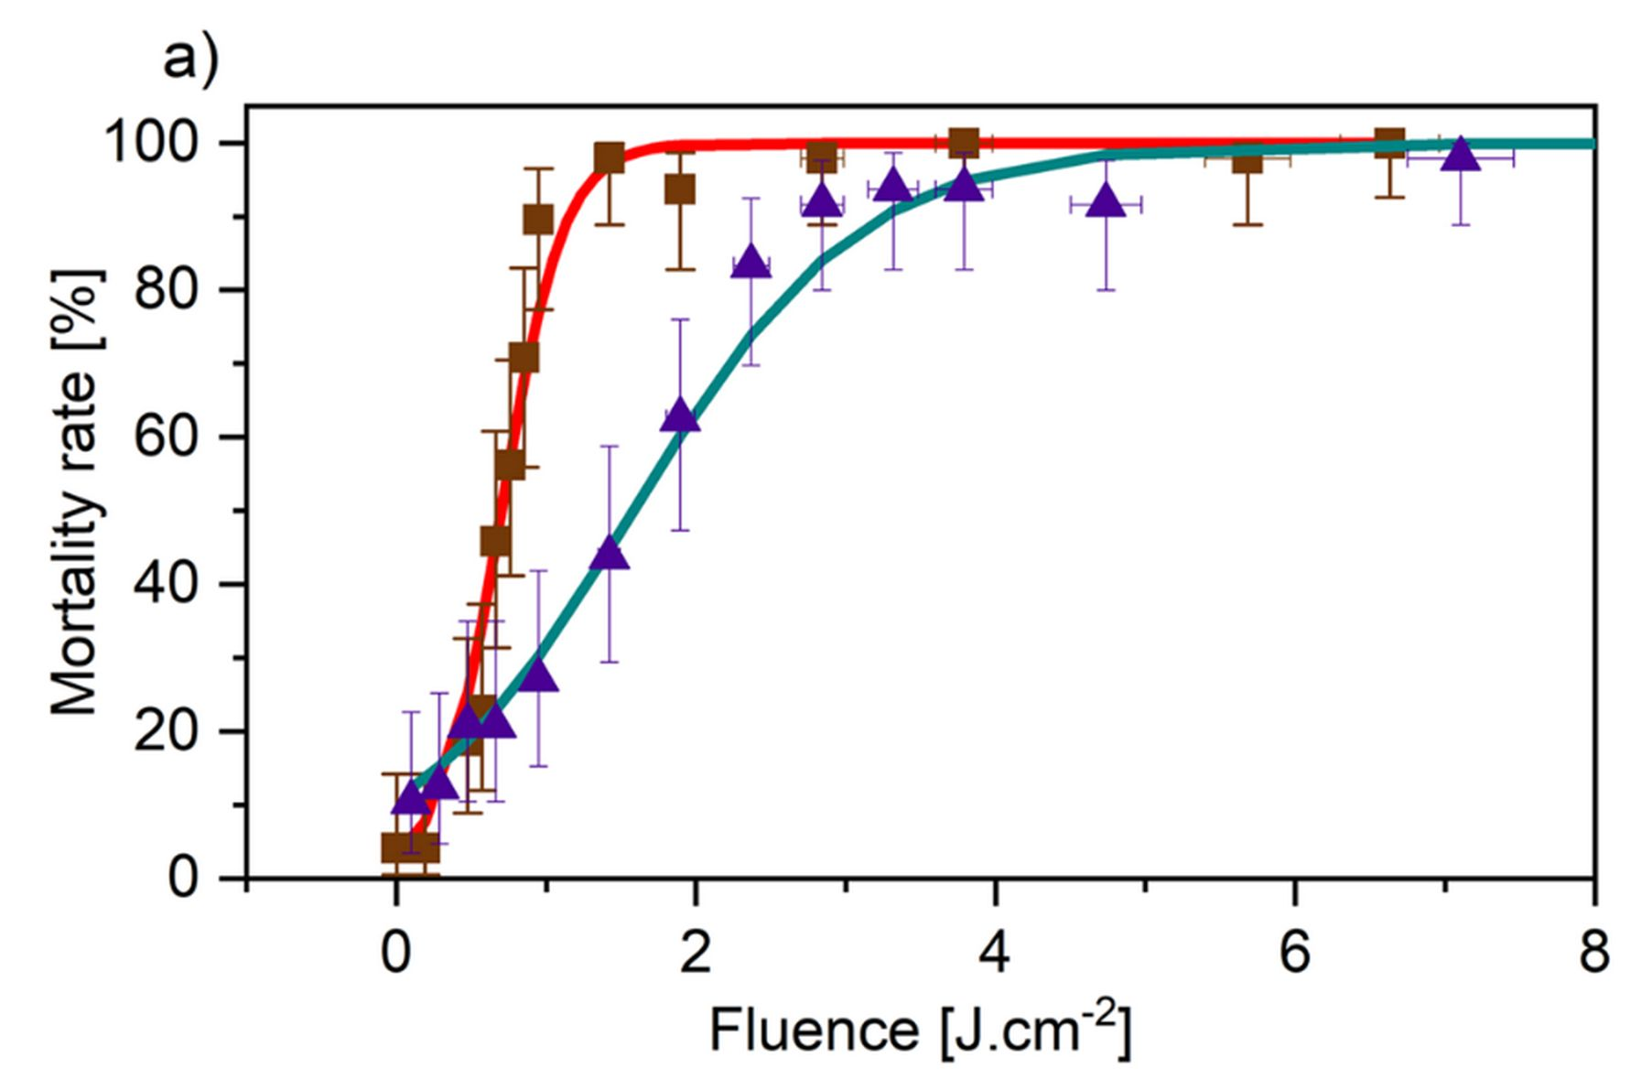
Elektronik
Laserstrahl
Muss Mosquitos handlungsunfähig zu machen.
Benötigte Energiedichte
≈ 1 J / cm⁻².
Laut Studie empfiehlt sich
ein CO2 Infrarot Laser.
1 W Leistung reicht laut
2. Studie aus.
Sustainable laser‑based technologyfor insect pest control
Notes:
LD= lethal dose
10.6 μm Laser
Rot = Bestrahlung nach 7 Tagen
Blau = Bestrahlung nach 1 Tag

Slide 28
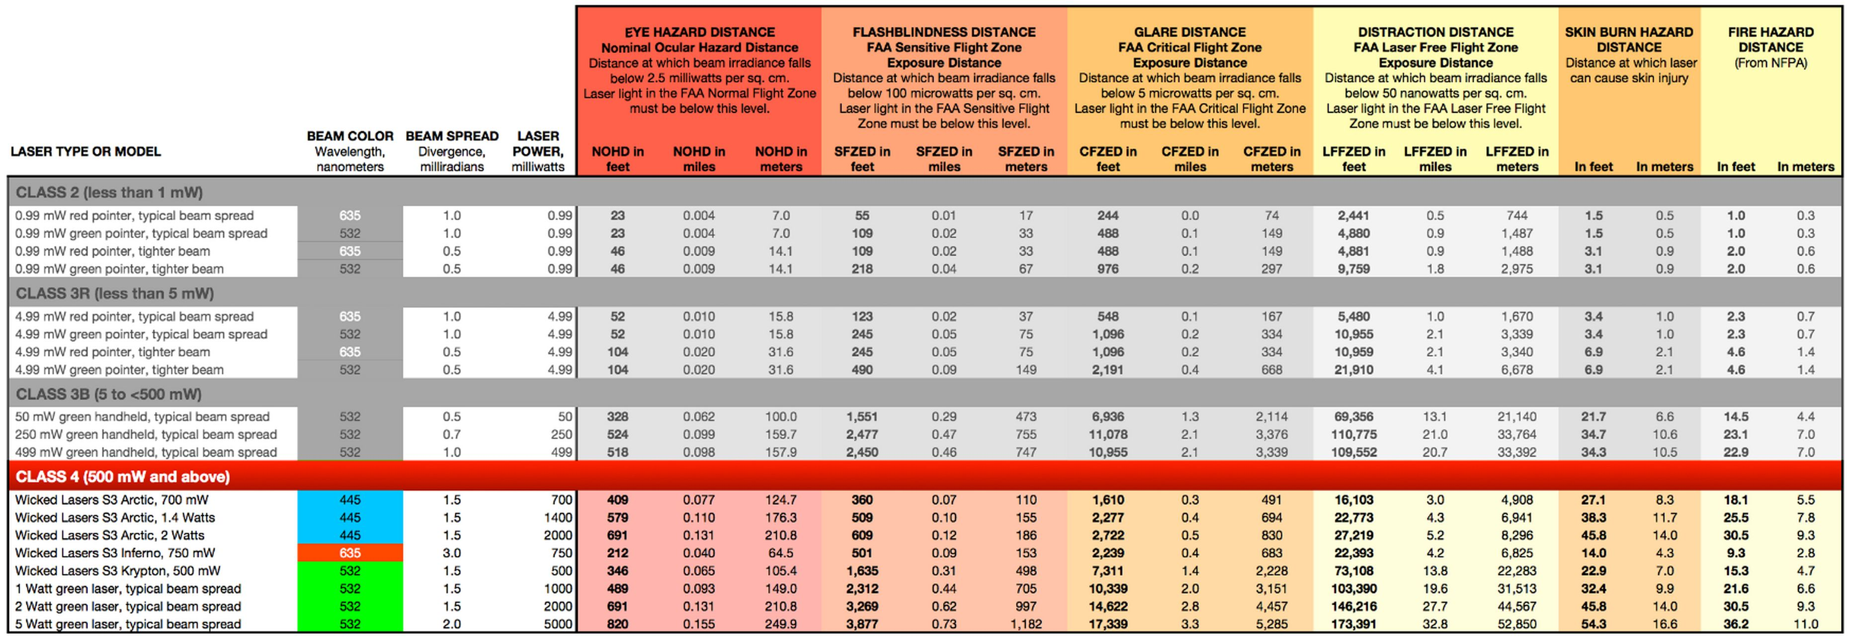
Elektronik
Laserstrahl
Laser hazard distance chart
Notes:
LD= lethal dose
10.6 μm Laser
Rot = Bestrahlung nach 7 Tagen
Blau = Bestrahlung nach 1 Tag
NOHD = No Hazard Distance

Slide 29

Fazit
Das ist keine besonders gute Idee!
Notes:
LD= lethal dose
10.6 μm Laser
Rot = Bestrahlung nach 7 Tagen
Blau = Bestrahlung nach 1 Tag

